Slide 1
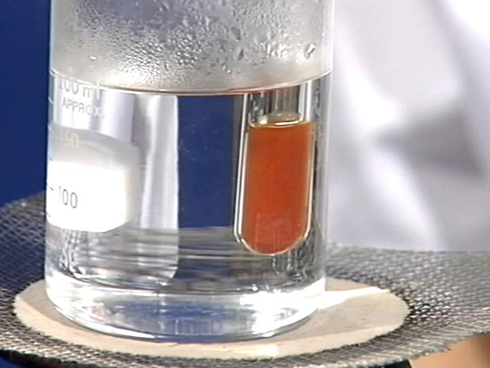

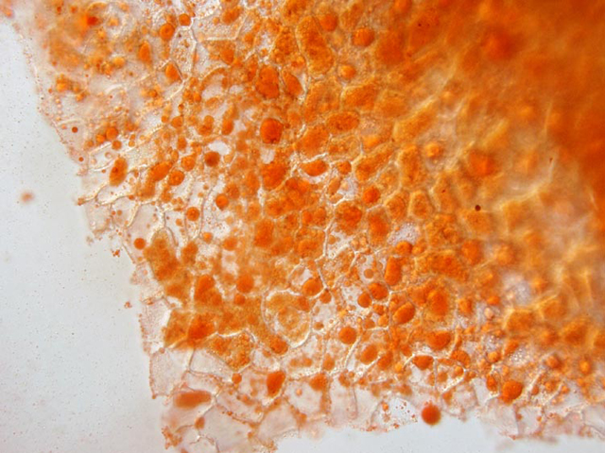
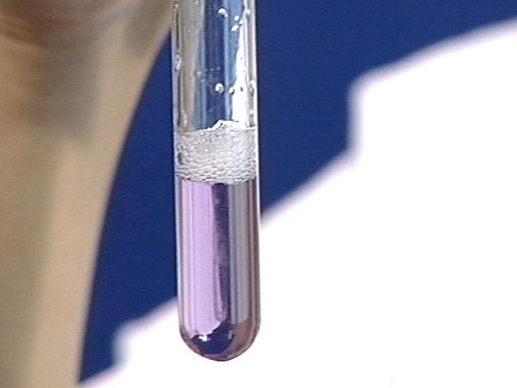

Slide 2
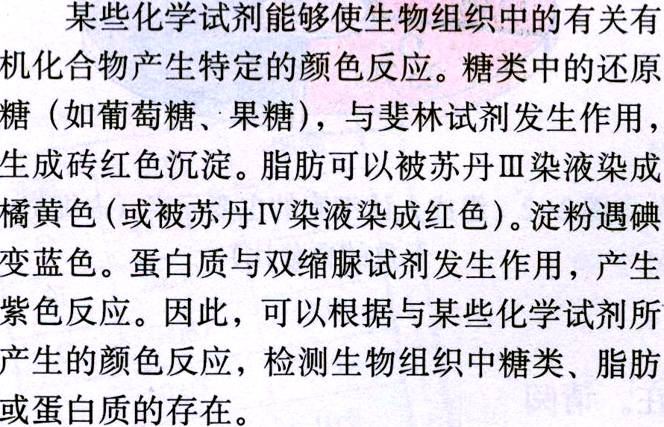
检测生物组织中的糖类、脂肪和蛋白质
1.实验原理

Slide 3
生物组织中可溶性还原糖、脂肪、蛋白质的鉴定
必修1第18～19页
实验原理
鉴定物质
试剂
实验现象
还原性糖
斐林试剂
砖红色沉淀
苏丹Ⅲ
橘黄色
脂肪
苏丹Ⅳ
红色
蛋白质
双缩脲试剂
紫色
淀粉
碘
蓝色

Slide 4
方法步骤：
1．实验材料、仪器和试剂的选择
2．设计记录表格，记录预测结果
3．检测的方法步骤
(1)还原糖的检测和观察;
(2)脂肪的检测和观察;
(3)蛋白质的检测和观察;

Slide 5
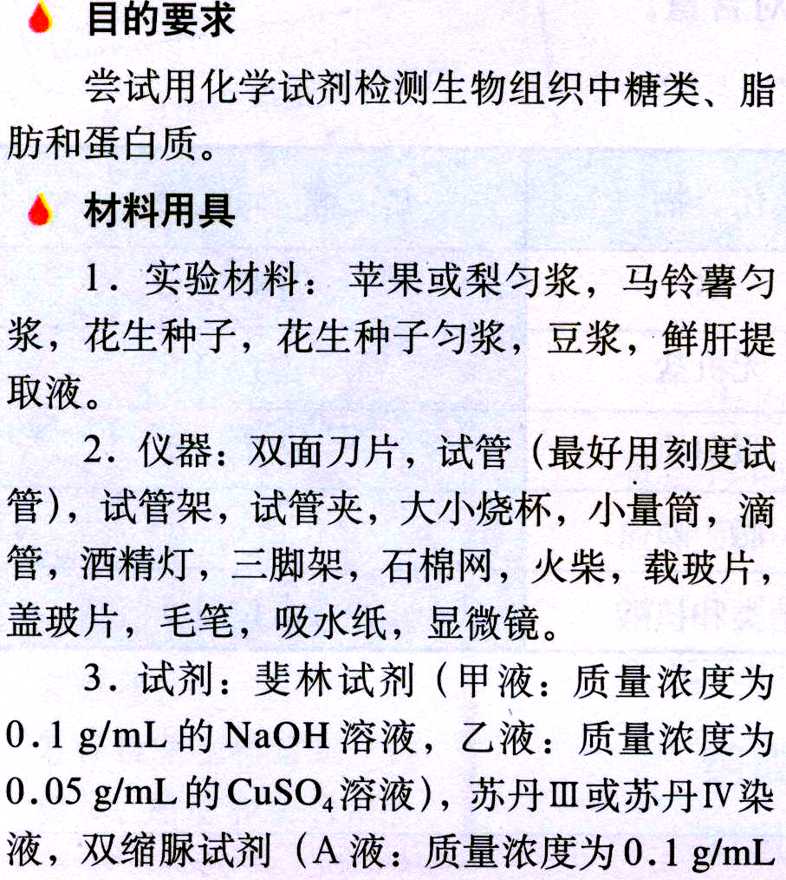

Slide 6
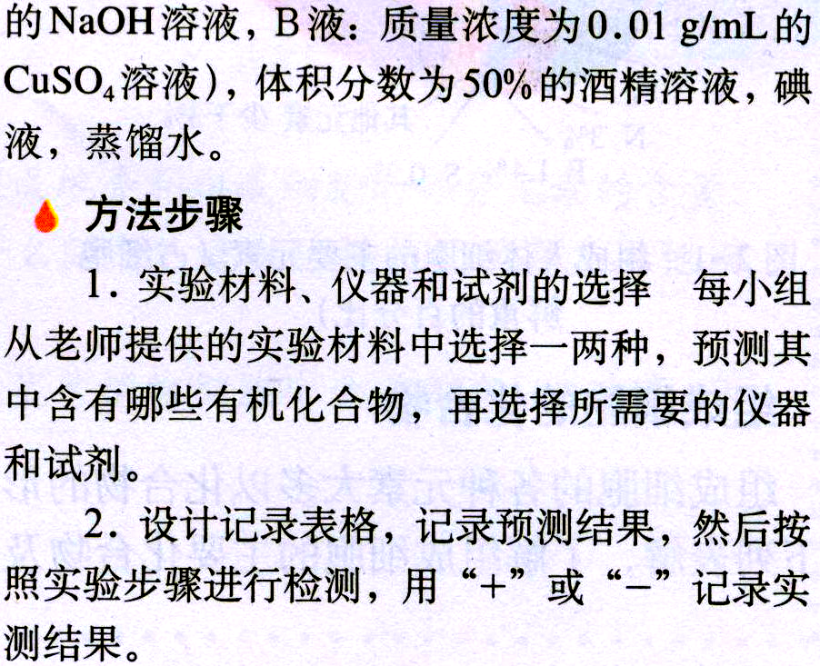

Slide 7


实验流程(步骤)
1.可溶性还原糖
选材：含糖量较高的白色或近于白色的植物组织(排除色素对
显色的干扰)，苹果、梨最好 。
制浆：去皮、切块、研磨，
制备组织样液：
过滤：（用单层纱布）
取液：（２mL）
显色反应
50～65.C水浴
加热2min
(用前混匀)
现象：
变成砖红色
呈现蓝色

Slide 8
5、方法步骤： （１）可溶性还原糖糖的鉴定
操 作 方 法 | 注 意 问 题 | 解 释
1. 制备组织样液。 （去皮、切块、研磨、过滤） | 苹果或梨组织液必须临时制备 | 因苹果多酚氧化酶含量高，组织液很易被氧化成褐色，将产生的颜色掩盖。
2. 取1支试管，向试管内注入2mL组织样液。
3. 向试管内注入1mL新制的斐林试剂，振荡。 | 应将组成斐林试剂的甲液、乙液分别配制、储存，使用前才将甲、乙液等量混匀成斐林试剂； 切勿将甲液、乙液分别加入苹果组织样液中进行检测。 | 斐林试剂很不稳定，甲、乙液混合保存时，生成的Cu ( OH ) 2在70~90℃下分解成黑色CuO和水； 甲、乙液分别加入时可能会与组织样液发生反应，无Cu ( OH ) 2生成。
4. 试管放在盛有50-65℃温水的大烧杯中，加热约2分钟，观察到溶液颜色：浅蓝色 → 棕色 → 砖红色（沉淀） | 最好用试管夹夹住试管上部，使试管底部不触及烧杯底部，试管口不朝向实验者。 | 防止试管内的溶液冲出试管，造成烫伤；

Slide 9
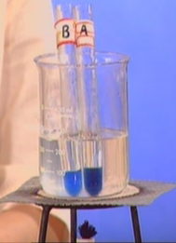
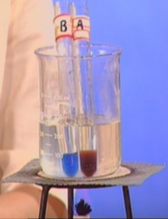
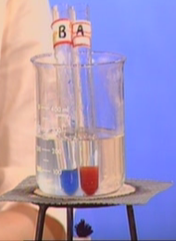
还原糖的检测和观察：

Slide 10
还原糖的检测结果

Slide 11
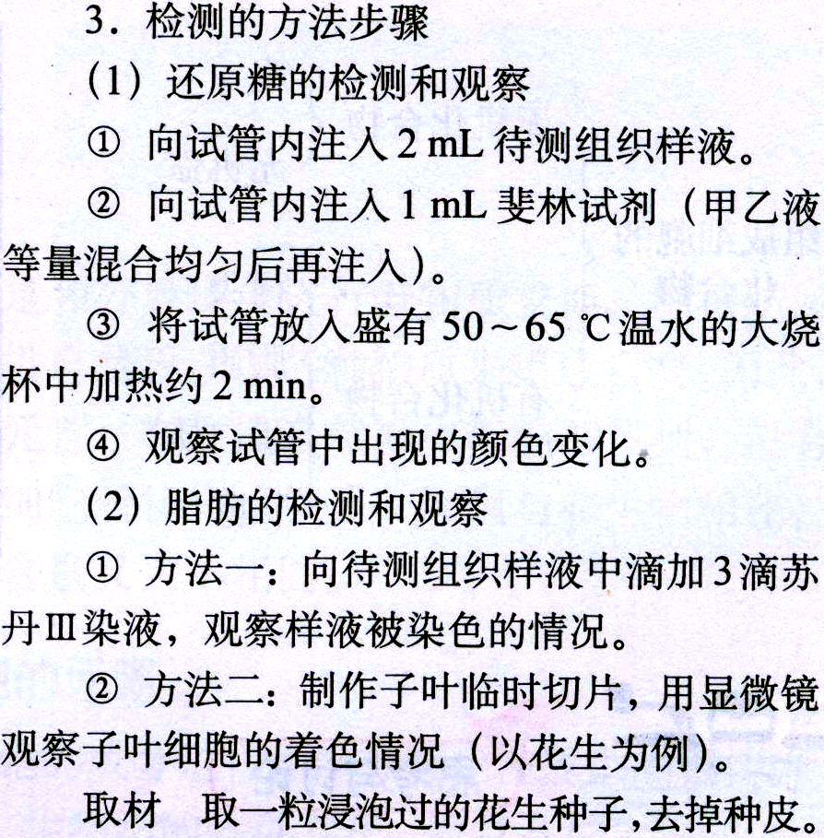

Slide 12
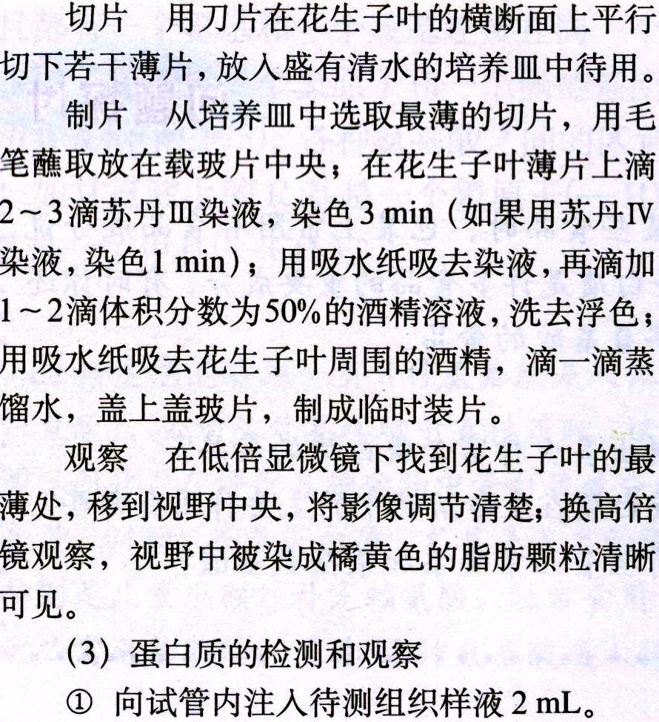

Slide 13
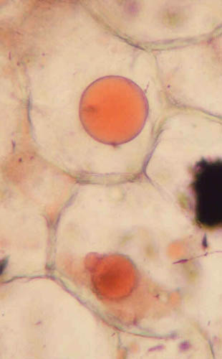
2.脂肪的鉴定
脂肪微粒
取材：花生种子（浸泡３－４h），去皮，将子叶削成薄片
①选取最薄的薄片移至载玻片中央
②在薄片上滴加苏丹Ⅲ(或苏丹Ⅳ) 染液2 － 3滴，染色
２－３min
制片：
③滴加体积分数为50%的酒精溶液1—2滴，洗去浮色
(多余的苏丹Ⅲ )
④吸去余液，滴1-2滴蒸馏水，盖上盖玻片，制成临时装片
显微观察：
先在低倍镜下找到已着色的薄片，后用高倍镜观察
现象：
有被染成橘黄色(或红色)的脂肪微粒

Slide 14
（２）脂肪的鉴定
花生种子浸泡、去皮、切下一些子叶薄片，将薄片放在载玻片的水滴中，用吸水纸吸去装片中的水。 | 干种子要浸泡3~4小时，新花生的浸泡时间可缩短。 | 因为浸泡时间短，不易切片，浸泡时间过长，组织较软，切下的薄片不易成形。切片要尽可能薄些，便于观察。
在子叶薄片上滴2~3滴苏丹Ⅲ或苏丹Ⅳ染液，染色1分钟。 | 染色时间不宜过长。
用吸水纸吸去薄片周围染液，用50%酒精洗去浮色，吸去酒精。 |  | 酒精用于洗去浮色，不洗去浮色，会影响对橘黄色脂肪滴的观察。同时，酒精是脂溶性溶剂，可将花生细胞中的脂肪颗粒溶解成油滴。
用吸水纸吸去薄片周围酒精，滴上1~2滴蒸馏水，盖上盖玻片。 |  | 滴上清水可防止盖盖玻片时产生气泡。

Slide 15
脂肪的检测结果

Slide 16
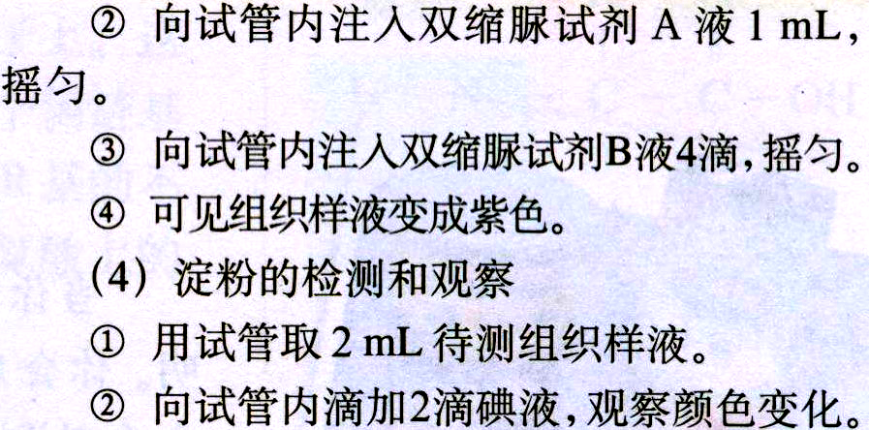

Slide 17
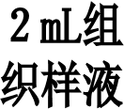
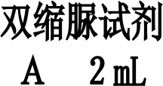
3.蛋白质的鉴定
选材与制备
组织样液：
黄豆组织样液（或鸡蛋蛋清稀释液）
［黄豆浸泡 →去皮→切片→研磨→过滤→滤液］
显色反应
双缩脲试剂
Ｂ３－４滴
(提供Cu²⁺)
(创设碱性条件)
现象：
无色
紫色或紫红色

Slide 18
（３）蛋白质的鉴定
操 作 方 法 | 注 意 问 题 | 解 释
制备组织样液。 （浸泡、去皮研磨、过滤。） |  | 黄豆浸泡1至2天，容易研磨成浆，也可购新鲜豆浆以节约实验时间。
鉴定。加样液约2ml于试管中，加入双缩脲试剂A，摇匀；再加入双缩脲试剂B液3~4滴，摇匀，溶液变紫色。 | A液和B液也要分开配制，储存。鉴定时先加A液后加B液。 CuSO4溶液不能多加。 | 先加NaOH溶液，为Cu2+与蛋白质反应提供一个碱性的环境。A、B液混装或同时加入，会导致Cu2+变成Cu ( OH ) 2沉淀，而失效。 否则CuSO4的蓝色会遮盖反应的真实颜色。

Slide 19

蛋白质的检测结果

Slide 20
蛋白质的鉴定----双缩脲试剂
鸡蛋清溶液
NaOH 溶液
滴加CuSO₂ 溶液,
每次滴加均需摇匀
结果显示: 紫色

Slide 21
深化
问题探讨:
1、在做还原糖、蛋白质鉴定的实验时，为什么要留出一部分样液？
作对照
2、使用双缩脲试剂时为什么B液只能加3～4滴而不能
过量？
过量的双缩脲试剂B会与试剂A反应，使溶液呈蓝色，而掩盖生成的紫色。
3、为什么斐林试剂要现配现用，不能放置太久？
时间太长，不稳定，同时Cu(OH)₂悬浊液就沉淀在试管底部而无法参与反应。

Slide 22
4、斐林试剂与双缩脲试剂两者有何不同？
比较项目 | 试剂及成分 | 原理 | 溶液浓度 | 方法 | 加热与否 | 结果
可溶还原糖的鉴定 | 斐林试剂NaOH和CuSO₄ |  |  |  |  | 砖红色沉淀
蛋白质的鉴定 | 双缩脲试剂NaOH和CuSO₄ |  |  |  |  | 溶液呈紫色
新配制的
Cu(OH)₂
溶液
NaOH
浓度为
0.1g/mL
CuS0₄
浓度为0.05g/mL
先把NaOH
溶液和CuSO₄
溶液混合，
而后立即使用。
水浴
加热
NaOH
浓度为
0.1g/mL
CuS0₄
浓度为0.01g/mL
先加入Na0H
1mL，然后
再加CuS0₄
4滴，摇匀。
(不能过量)
在碱性
环境下
的Cu²⁺
不
需
要

Slide 23
5、实验的材料的选择和处理有什么要求？
材料的选择
材料的处理
含糖高，颜色为
白色的植物组织，
如苹果和梨
/
还原性糖的鉴定
脂肪的鉴定
富含脂肪的种子
，如花生
浸泡3~4小时
富含蛋白质的
黄豆或鸡蛋清
黄豆需浸泡1-2天，鸡蛋清要先稀释
蛋白质的鉴定
淀粉的鉴定
/
马铃薯

Slide 24
[例] 做生物组织中可溶性还原糖、脂肪、蛋白质的鉴定实验时，需要根据实验需要选择不同的实验材料。请根据下表所列各种材料回答问题：
各种可供实验的材料
梨 | 黄桃 | 胡萝卜 | 黄豆 | 花生种子 | 小麦种子
梨
①其中适合于鉴定可溶性还原糖的是 ，理由是梨的组织细胞 ，你打算用什么试剂鉴定? 。
②小麦种子不如花生种子更适合用来鉴定脂肪，这是因为 ，你打算用什么试剂鉴定? .
颜色为白色，并且糖含量较高
斐林试剂
脂肪含量不如花生高，也不容易做切片
用苏丹Ⅲ或苏丹Ⅳ试剂

Slide 25
③小麦种子中糖类化合物 含量很高，却不适合用
来鉴定 __________，这是因为
________________________________________。
淀粉
可溶性还原糖
淀粉是非还原糖且不溶于水
④适合于鉴定蛋白质的是 ，理由是
，鉴定所用的试剂是 。
黄豆和花生
蛋白质含量高
双缩脲试剂

Slide 26
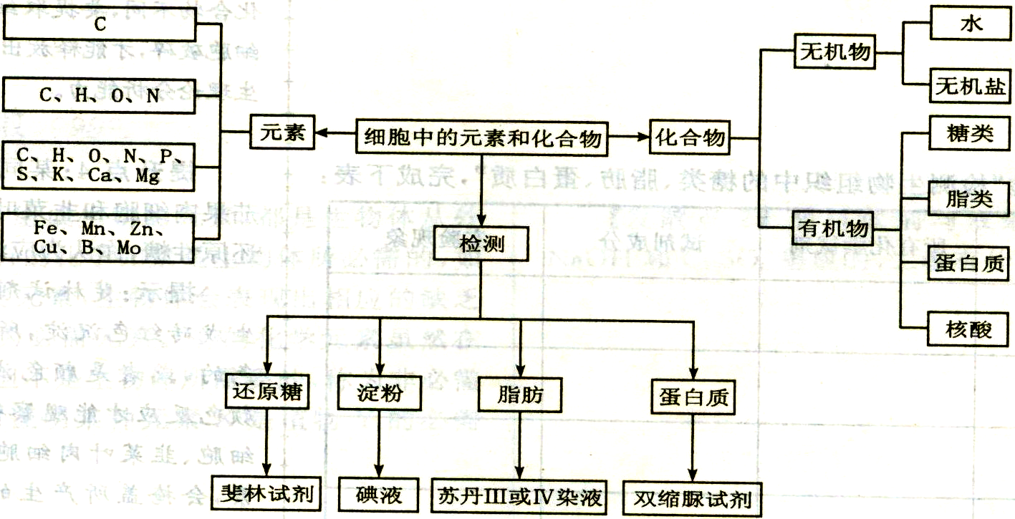
知识结构

Slide 27
例题
1、青苹果汁遇碘液显蓝色，熟苹果汁能与斐林试剂
作用产生砖红色沉淀，下列结论中最合理的是 ( )
A．青苹果汁中有淀粉，不含还原糖
B．熟苹果汁中含还原糖，没有淀粉
C．苹果转熟时，大量淀粉水解成还原糖
D．苹果转熟时单糖聚合成淀粉
C

Slide 28
例题
２、安徽阜阳劣质奶粉事件震惊全国，引起世人注目。鉴定脱脂淡奶粉是否为伪劣产品，肯定不需要用到的化学试剂是( )
A.斐林试剂 B. 红墨水
C.双缩脲试剂 D.苏丹Ⅳ染液
B

Slide 29
3(2005.广东)生物组织中还原糖、脂肪和蛋白质三种有机物的鉴定实验中，以下操作错误的是( )
A、可溶性还原糖的鉴定，可用酒精灯直接加热产生砖红色沉淀
B、只有脂肪的鉴定需要使用显微镜
C、用双缩脲试剂检测蛋白质不需要加热
D、使用斐林试剂和双缩脲试剂最好是现配现用
A

Slide 30
第二章组成细胞的分子
网络构建

Slide 31
蛋白质的结构和功能
核酸的结构和功能
细胞的分子组成
糖类的种类和作用
水和无机盐的作用
脂质的种类和作用

Slide 32
C、H、O、N
氨基酸
脱水缩合
多肽
氨基酸种类、数目、排列顺序、空间结构
种类
化学键名称
盘曲折叠
结构蛋白
20种
催化作用
肽键
蛋白质结构的多样性
运输载体作用
蛋白质7~10%
信息传递作用
蛋白质功能的多样性
免疫作用
细胞的组成物质
脂肪：
CHO 生物体内的储能物质
良好的溶剂
磷脂：
CHONP 细胞膜和细胞器膜的组成成分
脂质1~2%
胆固醇:
细胞膜的重要成分，参与脂质的运输
参与生化反应
水
固醇
性激素：
促进生殖器官的发育和生殖细胞的形成
运送营养物质和代谢废物
85~90%
维生素D：
促进对钙、磷的吸收
无机盐1~1.5%
某些有机物的组成成分
核糖
脱氧核糖
离子
维持细胞和生物体的生命活动
核酸的组成成分
单糖
维持细胞正常的渗透压和酸碱平衡
细胞内的主要能源物质
：葡萄糖
麦芽糖、蔗糖、乳糖能水解成单糖供能：
二糖
糖类和核酸1~1.5%
mRNA、tRNA、rRNA
吡咯红 细胞质
植物细胞中的储能物质
：淀粉
构成细胞壁的主要成分
：纤维素
多糖
单链
种类
染色剂、分布部位
动物细胞中的储能物质
：糖原
结构
磷酸、核糖、碱基（AGCU）
核糖核苷酸
核糖核酸（RNA）
结构？分布？载体？染色剂？
C、H、O、N、P
磷酸、脱氧核糖、碱基（AGCT）
脱氧核苷酸
脱氧核糖核酸（DNA）

